Slide 1
Programmieren II
Skript-Sprachen
Die Projekt Gruppe
Die Veränderung der Rahmenbedingung („Cheaten“)
Charlies Geschichte
Lea Schertel, André Sünnemann, Richard Weiss
Bachelor IT-Forensik

Slide 2
Das sind wir …
Lea Schertel
Richard Weiss
André Sünnemann
Bachelor IT-Forensik

Slide 3

und das ist Charlie.
Charlie ist auf der Suche nach seinen drei Einhorn-Freunden
Und das ist seine Geschichte…
(Seine Geschichte kannst Du jederzeit unter
The Magic Unicorns (github.com)
selbst erleben)
Bachelor IT-Forensik

Slide 4
Ein kleiner Disclaimer
Wir hatten gemeinsam als Gruppe so viel Spaß (natürlich bis zur letzten Minute, wie es sich für eine gute Studiengruppe gehört), so dass wir alle gemeinsam an der Präsentation, dem Code und den Geschichten gearbeitet haben. Leider ist es uns nach dem vielen Kaffee, dem Schlafmangel und den eventuell damit zusammenhängenden Erinnerungslücken nicht mehr möglich, ganz genau zu sagen, wer für welche Zeile Code verantwortlich war (Hört sich nach einer normalen COVID-19 Situation an).
Jeder stellt zwei Level vor, aber es wird dem Umstand nicht gerecht, dass alles in virtueller Zusammenarbeit entstanden ist.

Slide 5
Und so beginnt seine Geschichte…
… und damit auch unsere Herausforderungen, denen wir uns stellen durften.
Für eine gute Geschichte haben wir folgendes Verändert:
Prüfen von nicht Eindeutigen Lösungen
Anzeige der weiterführenden Geschichte, wenn man die Episode (den EscapeRoom) gelöst hat.

Slide 6
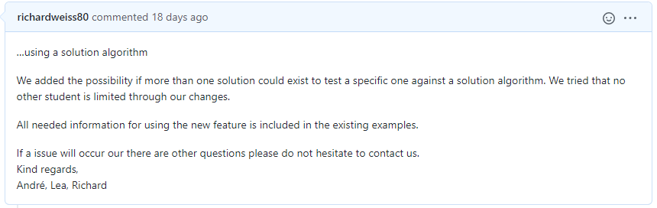
Unsere Änderungen am Framework (aka „Der Cheat“)
def post_solve_level(room_nr, level_nr): room = game.get_rooms()[room_nr] level = room.get_levels()[level_nr] file = request.files['file'] filename = ''.join(random.choices( string.ascii_lowercase + string.digits, k=7)) file.save(filename+".py") solution = room.check_solution( filename, level["solution_function"], level["data"], level.get("algorithm", None), level.get("success_message", None)) os.remove(filename+".py") return jsonify(solution)
def check_solution(self, solution_filename, correct_function, data, algorithm, success_message): solution = self.run_code(solution_filename, data) try: correct = algorithm(solution) except: result_error = 1 if 'result_error' in locals() and result_error == 1: correct = solution == correct_function(data) return {"correct": correct, "solution": solution, "success_message": success_message}
return {"task_messages": task_messages, "hints": hints, "solution_function": self.solveLevel1, "data": flowers, "success_message": success_message}
… und noch ein paar Änderungen mehr …

Slide 7

Weitere Optimierungsmöglichkeiten
Wir haben auch die Anzeigedauer der Lösung verändert und
um die weitere Geschichte erweitert.
Die Anzeigedauer könnten wir noch optimieren, indem
die Anzeigedauer abhängig von der Textlänge erscheint, damit der Nutzer ein besseres Erlebnis der Geschichte erfährt.
Nur Einhorn hatte Angst vor JavaScript:

Slide 8
Nun aber endlich zu den Episoden
6 Episoden:
Charlie und die Biene auf der Lichtung am Frühlingsmorgen
Charlie nutzt seine Einhornmagie am See
Das Kaninchen und der Laptop
Die hilfsbereite Eule
Charlie an den Steilklippen
Die drei Eichhörnchen

Slide 9


Charlie und die Biene auf der Lichtung am Frühlingsmorgen
Charlie muss Farben sortieren
Nicht jedes Einhorn sollte einen Regenbogen malen und ein hyperaktives Einhorn sollte man nicht nach den Farben eines Regenbogens fragen.
Aber unser Augenmerk hier lag nicht auf dem Sortieralgorithmus, sondern auf
der Lambda Funktion in einer Loop und
Der Sortierreihenfolge.

Slide 10

Charlie nutzt seine Einhornmagie am See
Eine Caesar Verschlüsselung
Verschiedene Wege führen nach Rom und unser Algorithmus sogar auch.
Unser Gedanke dabei:
Nutzung der Funktion zur Verschlüsselung zum Entschlüsseln.
Und mal ein iterativer Algorithmus.

Slide 11

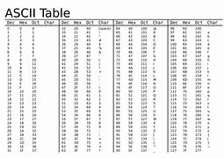
Das Kaninchen und der Laptop
Das Uppercase-Problem
Es gibt natürlich eine Einfache Lösung: <string>.lower()
Aber eine andere Wahl wäre ebenso denkbar:
Großbuchstaben sind im ASCII-Bereich 65₁₀ bis 90₁₀
Eine Iteration über jeden Buchstaben mit einer Addition des ASCII Codes in Dezimaldarstellung mit 32₁₀
Verschiedene Möglichkeiten der Iteration über den Text

Slide 12
Die hilfsbereite Eule
Die Anzahl der Kombinationen (nicht Variation)
Es ist in dem Fall wichtig zu verstehen, was eine Kombination ist. Auch haben wir uns hier für einen rekursiven Algorithmus entschieden. Etwas Ausprobieren haben wir aber übergelassen: mit oder ohne „Zurücklegen“.
Zum Vergleich haben wir ebenfalls das Codebeispiel für die Variation hinzugefügt.

Slide 13

Charlie an den Steilklippen
Ein Ergebnis ohne Vokale
oder auch
n rgbns hn Vkl
Andere Möglichkeiten wäre eine Substitution des Strings mit einer RegEx gewesen. In dem Fall wäre der ersetzende Wert ein Vokal und der ersetzende Wert leer gewesen.
Aber ein Einhorn liebte:

Slide 14
Die drei Eichhörnchen
Ein nicht ganz so magisches Quadrat:
Wann ist ein magisches Quadrat? Wir haben allerdings sehr viele Algorithmen dazu gefunden und wollten das etwas anders gestalten:
Summe der Zeilen ergibt immer die „magische Summe“
Jede Zahl darf im Quadrat nur einmal vorkommen.
… und es gibt natürlich nicht nur eine Lösung, darum auch die Änderung am Framework.

Slide 15



It‘s party time …
“Herzlichen Glückwunsch zum 419. Geburtstag Charlie! Das ist deine Überraschungsparty”

Slide 16
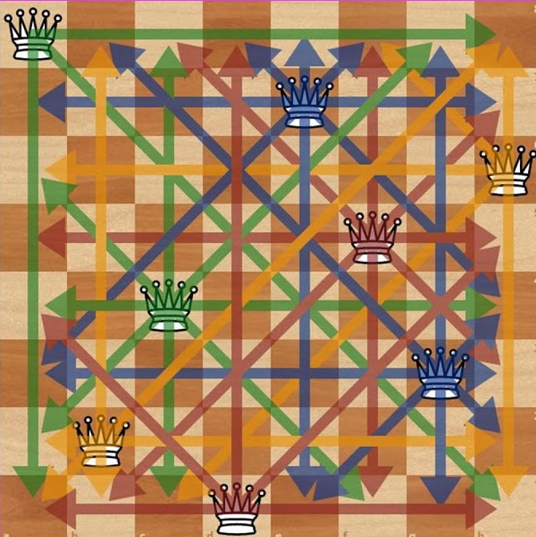
… und sie feierten die ganze Nacht.
Und zur Bewältigung dieser letzten Aufgabe musste das „acht Damen Problem“ gelöst werden:
Und dank Euch hatten die alle Freunde so viel Spaß, dass die Party ein riesiger Erfolg wurde.
Das war die Geschichte von Charlie und dem Happy End.

